Slide 1
IaaS - Introduction
Emmanuel Braux
Institut Mines Telecom / Télécom Bretagne
emmanuel.braux@telecom-bretagne.eu

Slide 2
Plan
IaaS - Introduction
Architectures Cloud
IaaS

Slide 3
►
Architectures Cloud
Définition et concepts
« Whatever » as a service
Types de Cloud
IaaS

Slide 4
Architectures Cloud
Définition et concepts
« Whatever » as a service
Types de Cloud
Les acteurs du IaaS
Vocabulaire liés au IaaS
►

Slide 5
Wikipédia dit :
« Le cloud computing, [. . . ], est l’exploitation de la puissance de calcul ou de stockage de serveurs informatiques distants,
[...] l’accès à la demande et en libre-service, à des ressources, logiciels, données, partagées, à distance,
[…] par l’intermédiaire d’un réseau, généralement l’internet.
[...] Il s’agit donc d’une délocalisation de l’infrastructure informatique. »

Slide 6
Concepts
Accès à des services en ligne
Puissance de calcul, capacité de stockage, fonctionnalités réseau, …
Outils, Applications, environnement de travail
En mode « libre-service » (notion de catalogue)
A la demande et facturation à l’usage
Flexibilité et élasticité
Accès par programmation, via des APIs
Automatisation

Slide 7
Architectures Cloud
Définition et concepts
« Whatever » as a service
Types de Cloud
IaaS
►

Slide 8
WaaS : Whatever as a Service
Principalement
IaaS Infrastructure as a Service
PaaS Platform as a Service
SaaS Software as a Service
Mais aussi
Database as a Service
Network as a Service
Storage as a Service
Load balancing as a Service
DNS as a Service
$APPLICATION as a Service
…

Slide 9
SaaS : Software as a service
L’utilisateur final n’a plus besoin d’installer l’application sur son poste
Il accède à son compte et aux applications par le Web
Les applications sont utilisées dans le cadre d’un abonnement,
Les données peuvent aussi être stockées sur un serveur de l’opérateur SaaS.
Exemples d’utilisation :
Collaboration : messagerie, gestion de projet, …
Métier : CRM, comptabilité …
Microsoft Office 365, Google Apps, FaceBook, Skype, NetFlix, DropBox, SlideShare …

Slide 10
PaaS : Platform as a service
Fourniture d’une plateforme, pour un environnement précis : un langage / un framework (Python, Java, PHP, …)
Principalement utilisé par des développeurs d’applications, pour déployer leurs applications avec des commandes simples sans se soucier de la partie serveur.
Tendance DevOPS : “De Eclipse à la production en un clic. . . ”
Exemples de Paas Publics :
Amazon Elastic Beanstalk, Google App Engine, Heroku, Cloud9, …
Exemples de Paas Privés :
Cloud Foundry, OpenShift (Red Hat), Solum

Slide 11
IaaS : Infrastructure as a service
Infrastructure matérielle, louée à la demande
Stockage, machines virtuelles, réseau, …
L’utilisateur peut disposer sur demande d’une capacité de traitement pour n’importe quel type d’application.
Rackspace, Amazon, Google, GoGrid, CloudSigma, …

Slide 12
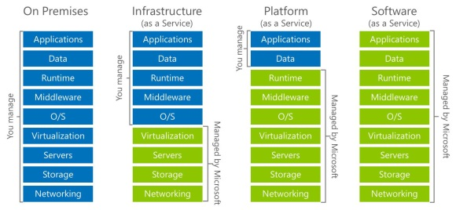
LE CLOUD EN UN SCHÉMA

Slide 13
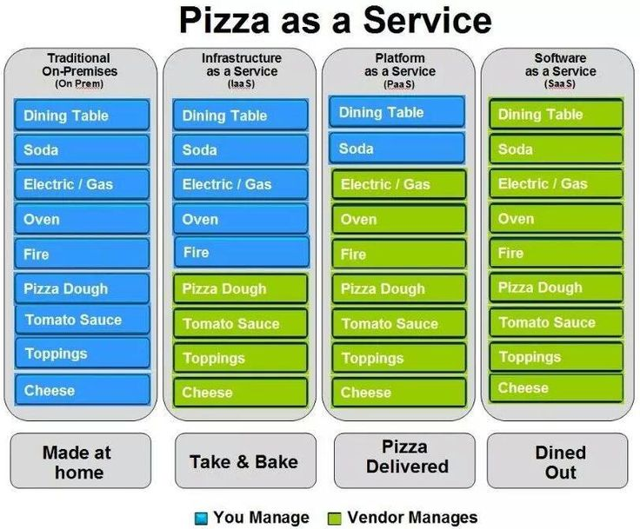
Pizza as a service

Slide 14
Concrètement
Je souhaite héberger une application Wordpress (Serveur Web, Php, SGBD . . .) :
SaaS | WordPress est préinstallé, je le conﬁgure
PaaS | Je dispose d’un serveur LAMP préconﬁguré. J’installe Wordpress, et je le configure
IaaS | Je dispose d’un serveur virtuel. Je configure l’OS, j’installe le stack LAMP, j’installe Wordpress et ses prérequis, et enfin je le configure

Slide 15
Architectures Cloud
Définition et concepts
« Whatever » as a service
Types de Cloud
IaaS
►

Slide 16
Cloud public ou cloud privé ?
Public : services proposés par un fournisseur externe à ses clients (AWS, Rackspace, OVH, etc.)
Privé : services proposés par une entreprise à ses propres utilisateurs, en utilisant ses ressources internes,
Hybride : utilisation des services d’un ou plusieurs clouds publics au sein d’un cloud privé
Communautaire : mutualiser les ressources entre plusieurs organisations

Slide 17
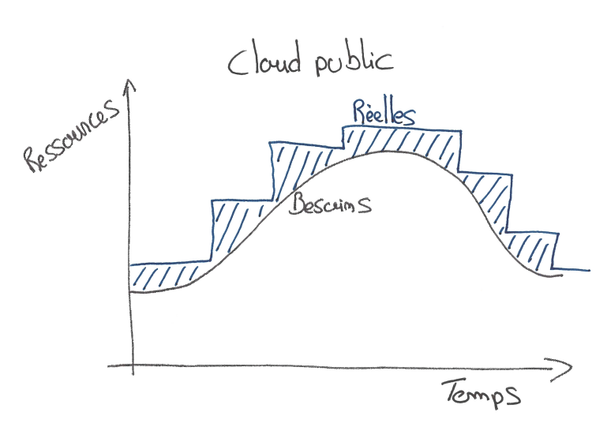
Cloud public
Aucun besoin d’infrastructure dans l’entreprise.
Aucun besoin de sysadmin non plus :(
Flexibilité
Réactivité
Maitrise des coûts
Utilisation de ressources sur un cloud public

Slide 18
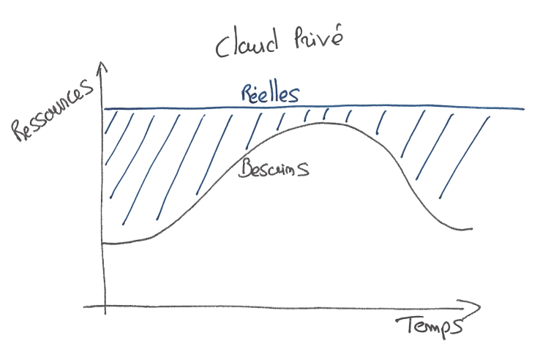
Cloud privé
Investissement lourds.
Equipes formées et disponibles (24-7 si critique)
Sécurité
Autonomie
Souveraineté
Réactivité ?
Utilisation de ressources sur un cloud privé

Slide 19
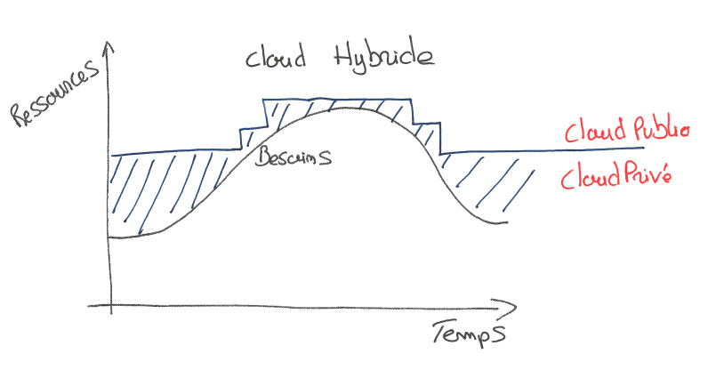
Cloud Hybride
Investissement moyens. Equipes formées et disponibles (24-7 si critique).
Flexibilité
Réactivité
Autonomie ?
Souveraineté ?
Sécurité ?
Utilisation de ressources sur un cloud hybride

Slide 20
Cloud communautaire
Partagé entre plusieurs entités ou membres d’organisations ayant les mêmes besoins
Partager des ressources et avoir accès aux mêmes données.
Gestion est assurée soit en interne, soit en externe (plublic, privé, hybride)

Slide 21
Architectures Cloud
IaaS
►

Slide 22
Architectures Cloud
Iaas
Définition
Vocabulaire
Iaas et Virtualisation
Les acteurs
►

Slide 23
Définition
Socle d’infrastructure informatique
Stockage, machines virtuelles, réseau, …
Virtualisé, distribué, automatisé
Sécurisé, flexible, agile
Accessible en fonction des besoins
Granulaire (VM, CPU, mémoire, stockage, …)
Multiples niveaux de service
« Une abstractions du Datacenter »

Slide 24
Utilisation
A la demande
Simplicité
Rapidité de déploiement
Facturation en fonction de l’utilisation
Temps pour les VM
Mo ou I/O pour le stockage
Traffic pour le réseau

Slide 25
Architectures Cloud
Iaas
Définition
Vocabulaire
Iaas et Virtualisation
Les acteurs
►

Slide 26
Vocabulaire
Calcul/Serveurs (Compute) :
Images, Instances, Types d’instance (ﬂavors), Cloud-init, metadata et user data, …
Stockage (Storage)
Volumes, Stockage block, Stockage objet
Réseau (Network)
IP ﬂottantes/élastiques, Groupes de sécurité
Sécurité (Security)
User, Tenant, Paires de clés, …
Accès
API REST, EndPoint
Orchestration
Stack, Template

Slide 27
Vocabulaire : Calcul/Serveurs (Compute)
Image : le master, généralement un OS bootable et “cloud ready”.
Instance : forme dynamique d’une image (la VM).
Gabarit (flavor) : Type d’instance, mensurations (cpu, ram, capacité disque,...).
Metadata et user data : informations gérées par le IaaS et mises à disposition de l’instance.
Cloud-init, cloud-config : mécanismes permettant la configuration finale automatique d’une instance.

Slide 28
Vocabulaire : Stockage (Storage)
Volume : disque virtuel accessible par les instances.
Stockage
« Ephémère » : cycle de vie de la VM attachée
« Persistant » : aucun lien à une VM
stockage « block »
Stockage « objet »
Pas de hiérarchie mais identifiant unique
métadonnées,

Slide 29
Vocabulaire : Réseau (Network)
IP Fixe : adresse IP associée à une instance, utilisée par les instances pour communiquer sur le réseau « interne »
IP flottantes (Floating IP) : adresse IP allouée à la demande et utilisée par les instances pour communiquer avec le réseau “externe”.
Groupe de sécurité (Security groups) : ensemble de règles de filtrage de flux appliqué à l’entrée des instances.

Slide 30
Vocabulaire : sécurité ( Security)
Projet (Project/Tenant) : unité d’appartenance de base = locataire du cloud, propriétaire de ressources.
Utilisateur (User) : compte autorisé à utiliser les API
Quota : contrôle l’utilisation des ressources (vcpu, ram, fip, security groups,...) dans un projet
Paire de clés (Keypairs) : clé privée + clé publique permettant les connexions aux instances via SSH.

Slide 31
Vocabulaire : accès
APIs REST : Interface permettant à un logiciel d’utiliser un service ou une bibliothèque, via des requêtes HTTP
Dashboard : Pareil que précédent mais pour les humains (utilise les APIs REST)
Endpoint : URL permettant l’accès à une API. Un endpoint par service.
Catalogue (de services) : services disponibles et accessibles via les API.

Slide 32
Vocabulaire : Orchestration
Stack : ensemble des ressources IaaS utilisées par une application.
Template : fichier texte contenant la description d’une stack.
Region : Emplacement des ressources (datacenter, baie. . . )

Slide 33
Architectures Cloud
Iaas
Définition
Vocabulaire
Iaas et Virtualisation
Les Acteurs
►

Slide 34
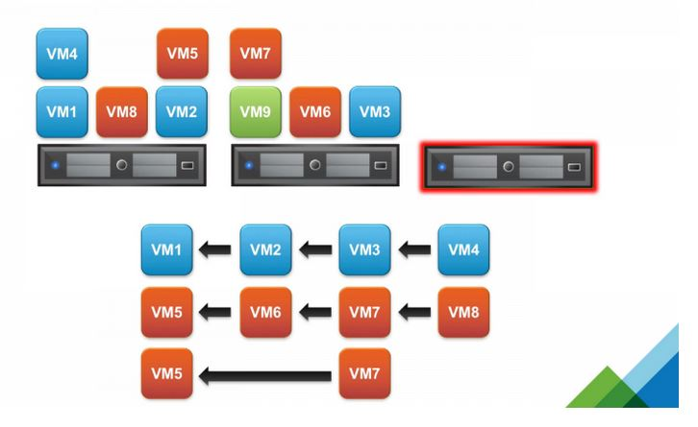
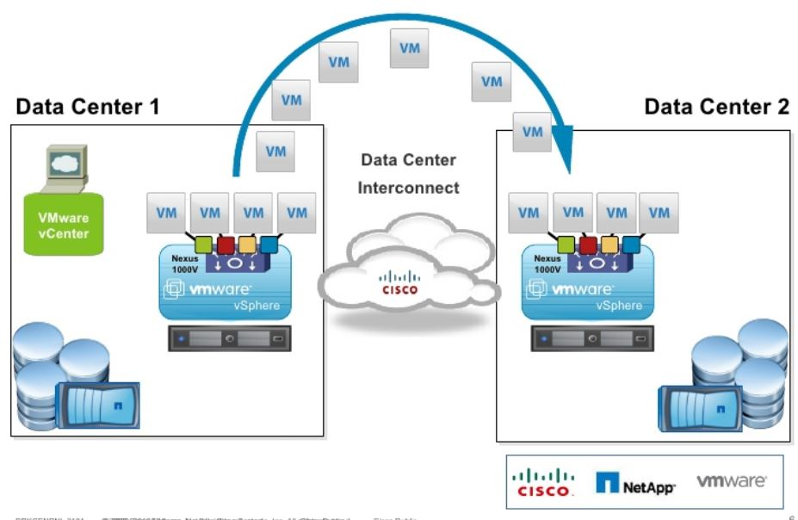
Virtualisation d’entreprise
Quelques très gros Serveurs : scale-up
Redondance des infrastructures
Puissance, qualité, …
Licences et contrats de maintenance
https://blogs.vmware.com/vsphere/architecture

Slide 35
Limitations de la Virtualisation d‘entreprise
Des milliers de machines virtuels
des centaines des serveurs de virtualisation
Serveurs = licences = coût
Qualité de service = contrat de maintenance = coût
Des besoins ponctuels
Machines banalisée, architectures complexes
Pics de charge, déploiement rapides
Sur-qualité = problème de compétitivité
Adaptation de l'architecture
gérer la qualité de service par la redondance
baisser le coût des infrastructure
utiliser des serveurs « standard »
approche "scaleout" : beaucoup de petits serveurs, plutôt que quelques gros

Slide 36
Iaas : Architecture distribuée
Beaucoup de petits serveurs
Faible cout, remplaçable
Automatisation des déploiements
Redondance des applications

Slide 37
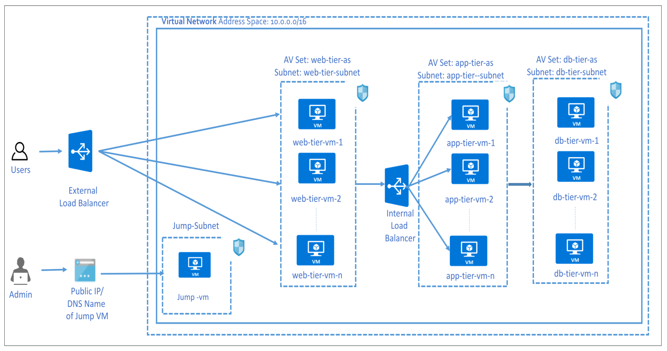
Iaas : Exemple architecture WEB
https://github.com/Azure/azure-quickstart-templates/tree/master/rhel-3tier-iaas

Slide 38
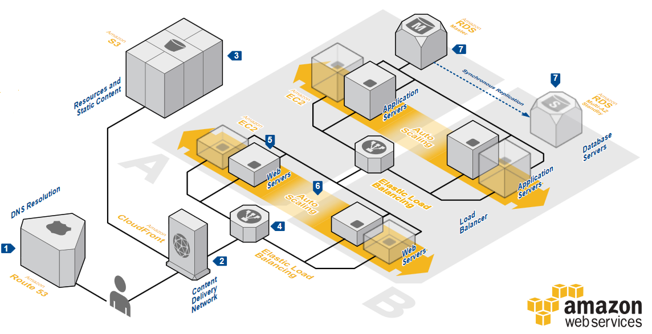
Iaas : Recommandation d’Architecture Amazon
https://aws.amazon.com/fr/architecture/

Slide 39
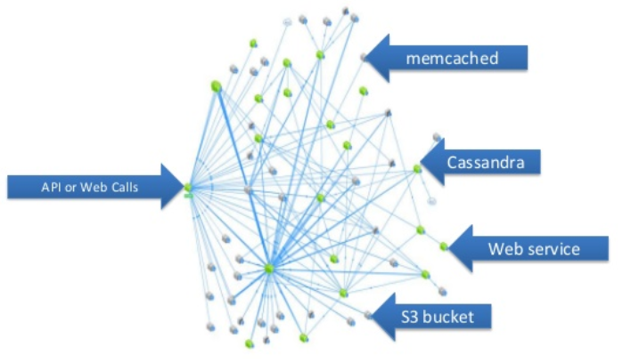
Iaas : Architecture Netflix
https://medium.com/netflix-techblog
http://www.slideshare.net/adrianco/netflix-nosql-search

Slide 40
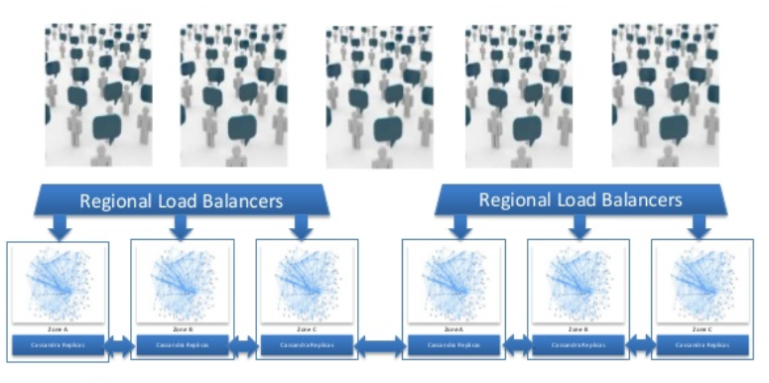
Netflix : Beaucoup, de réplication …
https://www.appdynamics.com/product/infrastructure-visibility

Slide 41
Le Iaas s’appuie sur la virtualisation
Oui, mais pas que …
La virtualisation est une technologie permettant d'implémenter la fonction « compute »
Un cloud fournissant du « compute » peut utiliser :
la virtualisation
Du bare-metal
Des containers
…

Slide 42
Virtualisation vs Cloud
 | Virtualisation | Cloud
Durée de vie | VM persistantes | Instances Ephémères
Modification des ressources (RAM, CPU, …) | Augmentation | Lancement d’une nouvelle instance
Lancement | Souvent assez long | À la demande, quelques secondes
Déploiement | Sur un nœud spécifique, avec une IP spécifique | Sur n’importe quel nœud, sans choix de l’IP
En cas de crash | Réparation de la VM | Lancement d’une autre instance
Montée en puissance de l’infrastructure | Limitée et complexe | Il suffit d’ajouter des nœuds

Slide 43
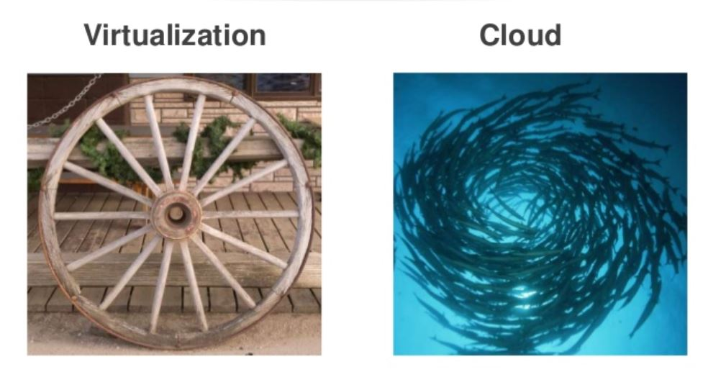
Virtualisation vs Cloud
http://www.slideshare.net/dirtysaffa/differences-between-virtualization-and-cloud

Slide 44
Architectures Cloud
Iaas
Définition
Iaas et Virtualisation
Vocabulaire
Les acteurs
►

Slide 45
Utilisateurs
Très utilisé par les startup
Mettre une infrastructure en place rapidement, sans investissement lourd
Se concentrer sur le développement
Coût prévisible (business plan)
Mais aussi par des entreprises plus établies
Pour des tests/développements
Pour du backup
De plus en plus pour de la production

Slide 46
Iaas et Cloud Public : AWS
AWS = Amazon WEB Services
Pionnier du marché (dès 2006), et toujours leader
Services de Base
Puissance de calcul : Elastic Compute Cloud (EC2)
Stockage Bloc : Elastic Block Storage (EBS)
Stockage Objet : Simple Storage Service (S3)
Base de données : Relational Database Service (RDS)
…
Services avancés
DNS (Route 53)
Load Balancing Identity and Access management (IAM)
Stockage d’archives (Glacier)
…

Slide 47
Iaas et Cloud Public : … et les autres
Spécialisés
Rackspace, DigitalOcean, Outscale, …
Editeurs
Google Cloud Platform,
Microsoft Azure,
Oracle, HP, IBM …
Hébergeurs
DreamHost, OVH, Ikoula, …
Opérateurs Télécom
Cloudwatt (Orange Business Services), Numergy (SFR), Scaleway (Iliad)

Slide 48
Iaas et Logiciels libres
Logiciels libres permettant le déploiement d’un cloud privé :
Eucalyptus (société rachetée par HP en septembre 2014)
Apache CloudStack (https://cloudstack.apache.org/)
OpenNebula (http://opennebula.org/)
OpenStack (https://www.openstack.org/)

Slide 49
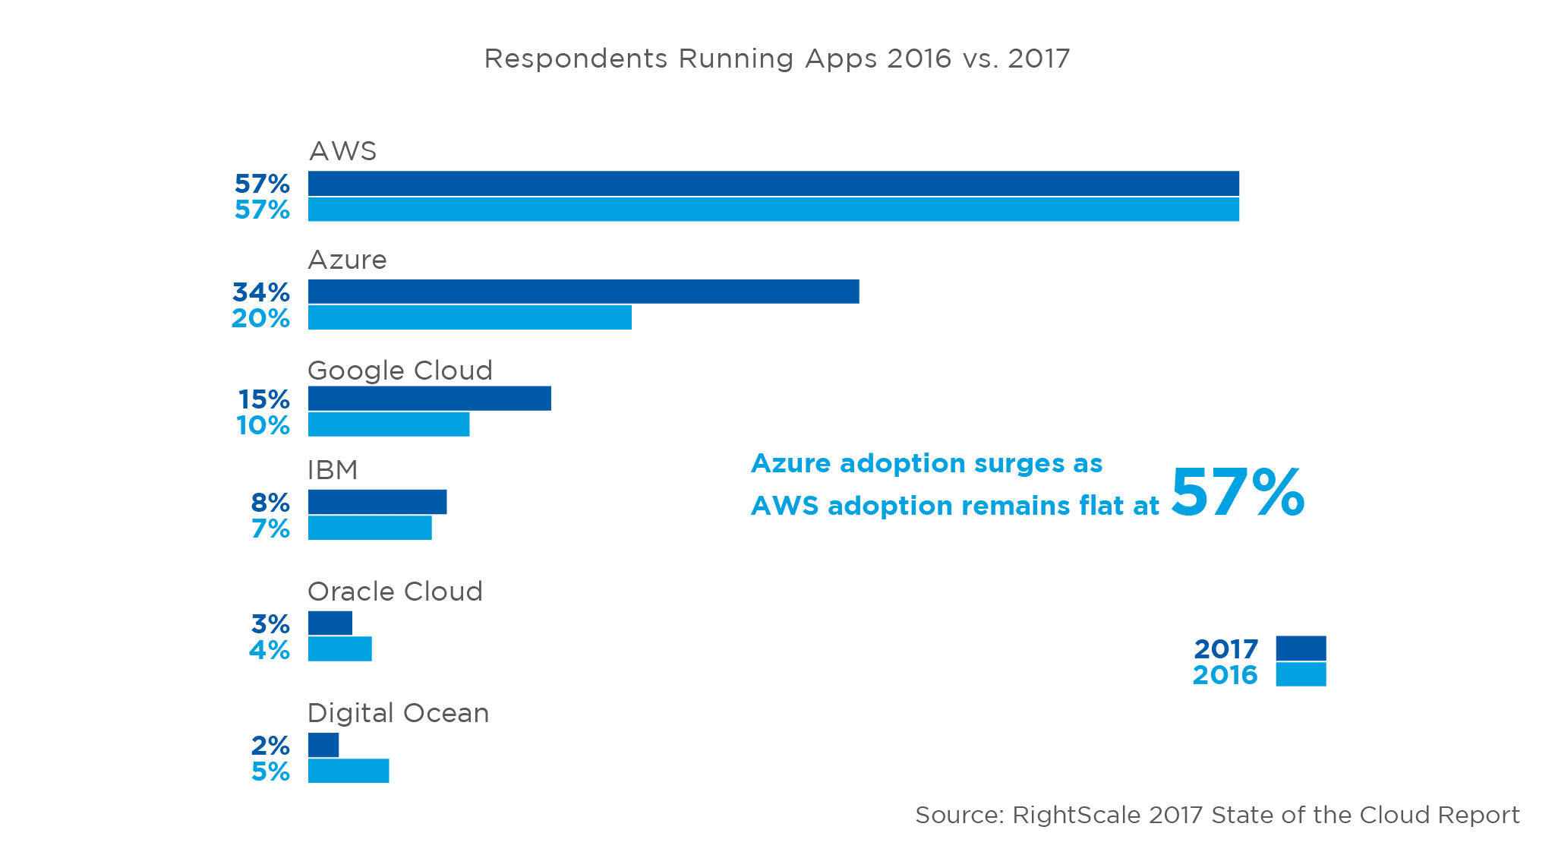
Utilisation des cloud publics
https://www.rightscale.com/lp/state-of-the-cloud

Slide 50
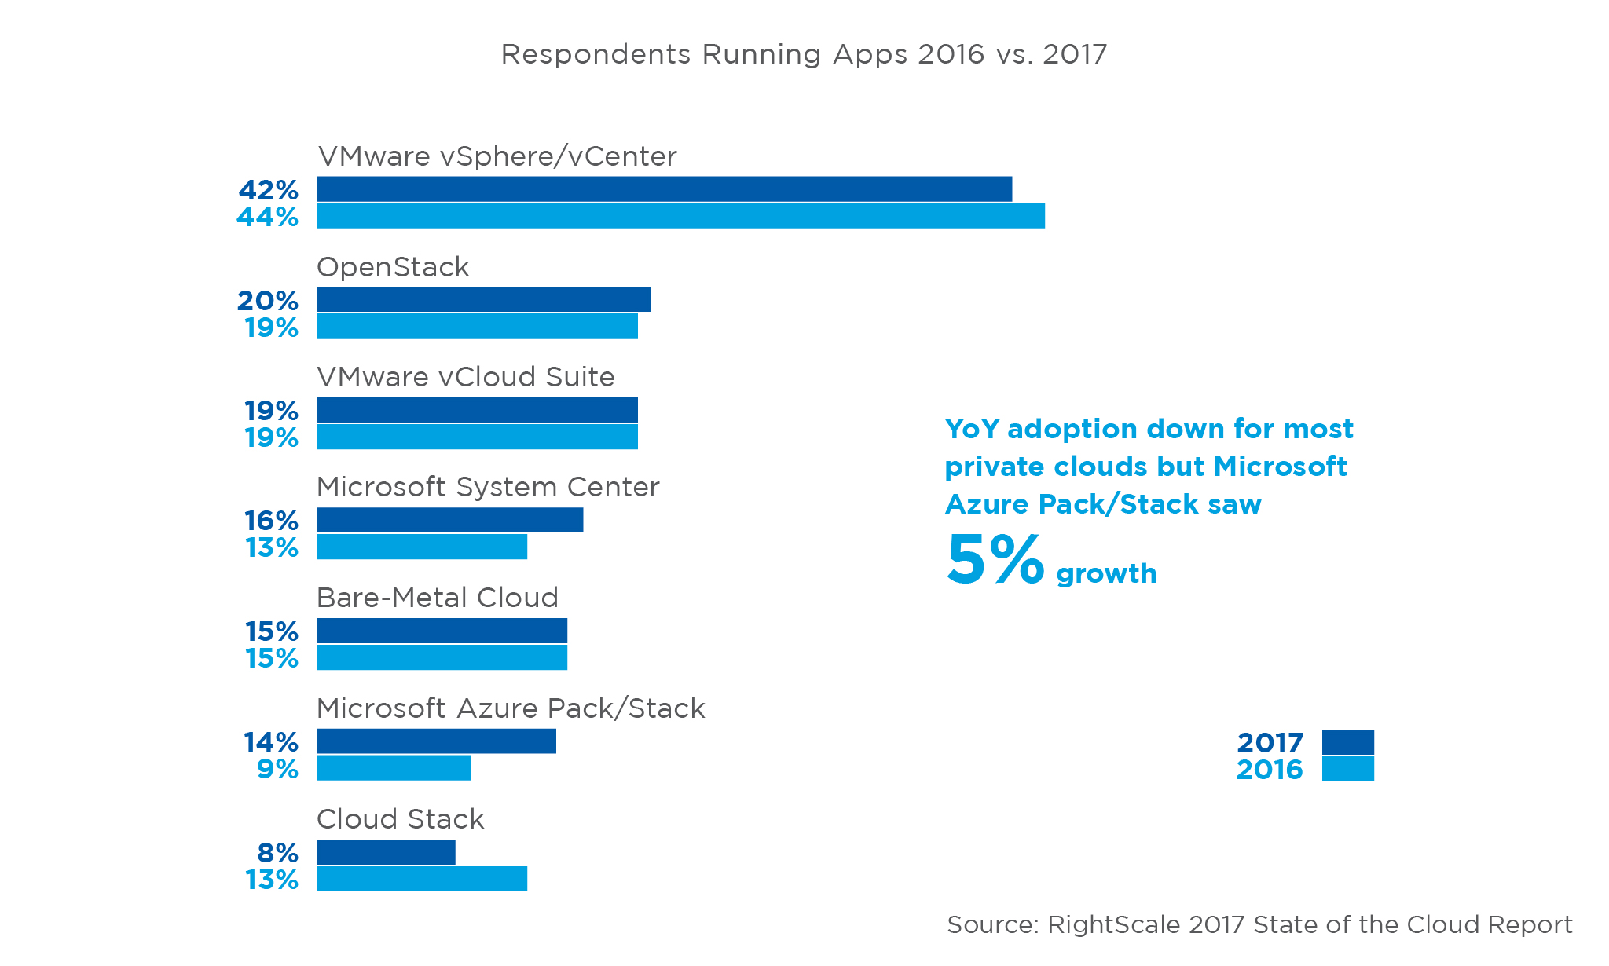
Utilisation des cloud privés
https://www.rightscale.com/lp/state-of-the-cloud

Slide 51
Conclusion

Slide 52
Conclusion
Le Iaas révolutionne l’IT
Infrastructure jetable, as code
Un nouveau vocabulaire
De nouvelles pratiques
De nouveaux métiers
Mais attention à ne pas vouloir faire du vieux avec du neuf …

